Slide 2
İÇERİK
Genel Bilgiler
Faaliyet Bilgileri
Konsolide
Sağlık
Kişisel Bakım
Gayrimenkul Geliştirme
Geleceğe İlişkin Stratejiler

Slide 3
ECZACIBAŞI İLAÇ, SINAİ VE FİNANSAL YATIRIMLAR
Genel Bilgiler
Ortaklık Yapısı
İştirakler ve Ortaklıklar
Mevcut Konsolide Yapı

Slide 4
ORTAKLIK YAPISI

Slide 5
İŞTİRAKLER VE ORTAKLIKLAR

Slide 6
MEVCUT YAPI
ECILC
Sağlık
Kişisel Bakım
Gayrimenkul Geliştirme
Diğer
Ecz. İlaç Pazarlama %99,9
Ecz.-Beiersdorf %50,0
Ecz. Gayrimenkul %99,5
Ecz. Holding %37,3
Ecz. İlaç Ticaret %99,8
Girişim Pazarlama %48,1
Kanyon AVM %50,0
Ecz. Dış Tic. %26,4
Ecz.-Baxter Hastane Ür. %50,0
Ecz.-Schwarzkopf %47,0
Kanyon Ofis %100,0
Vitra Karo %25,0
Ecz. İlaç Cyprus Ltd. %99,9
Ormanada Projesi %50,0
Ecz. Bilişim %14,0
Ecz.-Monrol %50,0
Ecz. Sağlık Hizmetleri %48,4
Bağlı Ortaklıklar ve Faaliyetler
Müşterek Yönetime Tabi Ortaklıklar ve Faaliyetler
İştirakler
Finansal Yatırımlar

Slide 7
ECZACIBAŞI İLAÇ, SINAİ VE FİNANSAL YATIRIMLAR
Faaliyet Bilgileri
Konsolide
Sağlık
Kişisel Bakım
Gayrimenkul Geliştirme

Slide 8
2010 - 2011 KONSOLİDE GÖSTERGELER
(MİLYON TL)
2010
2011
KONSOLİDE
NET SATIŞLAR
KONSOLİDE
NET DÖNEM KARI

Slide 9
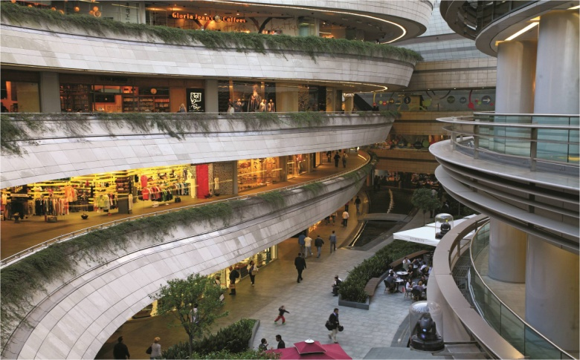
2010 - 2011 KONSOLİDE GÖSTERGELER
(MİLYON TL) 2010 2011 ∆ (%)
Konsolide Toplam Varlıklar: 2.662 3.032 13,9
Konsolide Toplam Özvarlıklar: 2.387 2.617 9,6

Slide 10
2011 KONSOLİDE SEGMENT GELİŞMELERİ
– SAĞLIK –
SEKTÖRDEKİ GELİŞMELER
SGK 5 Kasım 2011 tarihinde kamu iskonto oranlarını;
20 yıllık ve perakende fiyatı 10 TL’yi aşan tüm ilaçlarda %20,5’dan %28’e,
Eşdeğeri olmayan orijinal ilaçlarda %32,5’dan %41’e,
Eşdeğeri olan orijinal ilaçlarla, eşdeğer ilaçlarda %20,5’dan %28’e yükseltmiştir.
10 Kasım 2011’de Beşeri İlaçların Fiyatlandırmasına Dair Karar’da değişiklik yapılarak,
20 yıllık ve perakende fiyatı 10 TL’yi aşan ilaçlarda referans
fiyatın %100’ü alınırken, bu karar ile referans fiyatın %80’i;
Jeneriği olan orijinal ve jenerik ilaçlarda referans fiyatın %66’sı alınırken %60’ı alınacaktır.
Dönemsel Avro kuru 1 Nisan 2009’da belirlenen 1,9595 TL’dir.
Bu kararların faaliyet karlılığına olumsuz etkisinin azaltılması için
gerekli ek önlemler alınmaktadır.

Slide 11
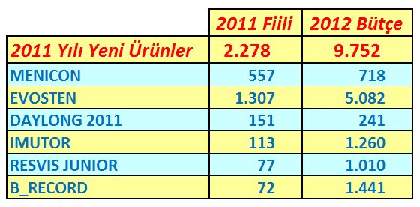
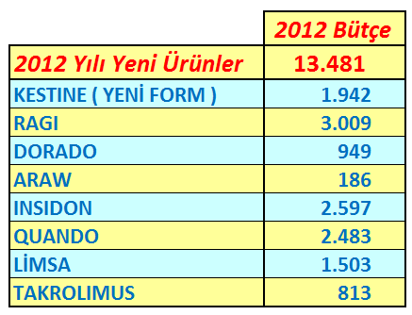
2011 KONSOLİDE SEGMENT GELİŞMELERİ
– SAĞLIK –
FAALİYETLERDEKİ GELİŞMELER
Eczacıbaşı İlaç Pazarlama’nın;
2011’de çıkardığı yeni ürünler:
2012’de çıkarmayı planladığı yeni ürünler:
2011 ve 2012’deki yeni ürün
portföyünün 2012 yılı net satışlarına etkisinin yaklaşık
23,2 milyon TL olması beklenmektedir.
Yeni ürün portföyünün 2012 satış bütçesindeki oranı %19’dur.

Slide 12
2011 KONSOLİDE SEGMENT GELİŞMELERİ
– SAĞLIK –
FAALİYETLERDEKİ GELİŞMELER
Eczacıbaşı-Monrol;
2011 yılında İstanbul Teknopark ve Antalya’daki radyofarmasötik (FDG) üretim tesislerinde üretime başlanmıştır.
Yurtiçinde Malatya’da, yurtdışında ise Mısır ve Romanya’daki
FDG üretim tesisi yatırımlarından; Mısır Mayıs 2012’de faaliyete geçmiş olup, Malatya ve Romanya’nın Haziran 2012’de devreye alınması planlanmaktadır.
Bulgaristan ve Polonya’daki FDG üretim tesisi yatırımlarının sırasıyla Temmuz 2013 ve Ekim 2013 tarihlerinde faaliyete
geçmesi planlanmaktadır.
Nükleer tıp sektöründe Ar-Ge alanında faaliyet gösteren
Moleküler Görüntüleme Tic. ve San. A.Ş.’nin %99,996 oranındaki hissesinin alımı 29 Temmuz 2011 tarihi itibariyle tamamlanmış ve 8.399.995 TL tutarındaki bedel aynı gün nakden ödenmiştir.

Slide 13
2010 - 2011 KONSOLİDE SEGMENT GÖSTERGELERİ
– SAĞLIK –
(MİLYON TL)

Slide 14
2011 KONSOLİDE SEGMENT GELİŞMELERİ
– KİŞİSEL BAKIM –
2011 yılında TL bazında;
Hızlı Tüketim Ürünleri pazarı %13,2*,
Kişisel Bakım pazarı %13,4,
Kozmetik alt pazarı %13,5 oranında büyümüştür.
Faaliyette bulunduğumuz tüm alanlarda rekabet artarak
devam etmiştir.
(*) AC Nielsen, 2011 Q4 FMCG Track, Sigara Hariç Toplam Ticaret, TL

Slide 15
2010 - 2011 KONSOLİDE SEGMENT GÖSTERGELERİ
– KİŞİSEL BAKIM –
(MİLYON TL)

Slide 16
2011 KONSOLİDE SEGMENT GELİŞMELERİ
– GAYRİMENKUL GELİŞTİRME–
KANYON:
EİS, ofis bloğunun %100’üne, AVM’nin %50’sine sahiptir.
Kanyon AVM; 2011 yılında düzenlenen etkinlikler ile bir alışveriş merkezi olmanın ötesinde şehrin kalbinde bir yaşam merkezi olarak yerini almış, ilklerin alışveriş merkezi olma özelliğini korumuştur.
Perakendenin dinamizmi içerisinde pazara son dönemde girmiş ve yeni girecek markalara yer verilmekte ve Kanyon ziyaretçisinin beklentileri doğrultusunda ilaveler yapılmaktadır.
Açılan yeni AVM’lerin sektördeki rekabeti artırması yanında, olası ekonomik dalgalanmaları da dikkate alarak, Kanyon; farklılık yaratabilme yönündeki faaliyetler üzerinde (pazarlama aktiviteleri, müşteri çekme ve trafik yaratma potansiyeli yüksek olan markaların yerleştirilmesi, marka karmasının güçlendirilmesi) yoğunlaşmıştır.
Kanyon Versiyon 2.0 projesi ile birlikte 15’in üzerinde yeni marka Kanyon’da yerini almış olacaktır.
2011 yılında Kanyon’un ziyaretçi sayısında %8 oranında artış olmuştur.

Slide 17
2011 KONSOLİDE SEGMENT GELİŞMELERİ
– GAYRİMENKUL GELİŞTİRME –
ORMANADA PROJESİ:
Toplam alanı 189.462 m² olan 16 parsel arsanın %50’si EİS’e aittir.
Gayrimenkuller, imar durumları alınmış arsa niteliğinde olup, konut ve kısmen ticari inşaat alanıdır.
Satışa konu inşaat alanının yaklaşık 94.000 m² olması öngörülmektedir.
2010 yılının son çeyreğinde inşaata başlanmış olup, plan dahilinde devam etmektedir.
İki faz halinde yapılacak inşaatın birinci faz teslimlerinin 2013 yılının
ilk yarısında, ikinci faz teslimleri de 2013
yılının son üç aylık döneminde
gerçekleşmesi öngörülmektedir.
Projede yer alan konut sayısı 269 adettir.

Slide 18
2010 - 2011 KONSOLİDE SEGMENT GÖSTERGELERİ
– GAYRİMENKUL GELİŞTİRME –
(MİLYON TL)
% 22
% 49

Slide 19
ECZACIBAŞI İLAÇ, SINAİ VE FİNANSAL YATIRIMLAR
Geleceğe İlişkin Stratejiler

Slide 20
GELECEĞE İLİŞKİN STRATEJİLER
SAĞLIK SEKTÖRÜ
Güçlü yeni lisansör, marka ve stratejik ortaklıklar edinmek ve yeni tedavi alanlarına girmek,
Ruhsat satın almalarıyla piyasaya kısa zamanda yeni ürünler sunmaya devam etmek,
Nükleer tıp alanında yurtiçinde liderliğini korurken, MENA* ve CEE* bölgelerinde lider konuma gelebilmek için en kısa sürede yeni üretim tesisi ve Ar-Ge yatırımlarını gerçekleştirmek,
Evde bakım alanında Türkiye’deki gelişmeler paralelinde sağlık ve teknolojinin entegrasyonu sayesinde telesağlık ile ilgili yeni alanlara adım atmak,
Sağlık sektöründe yeni alanlara girmek.
(*) MENA ve CEE bölgeleri: Kuzey Afrika, Ortadoğu, Körfez, Orta ve Doğu Avrupa

Slide 21
GELECEĞE İLİŞKİN STRATEJİLER
KİŞİSEL BAKIM
Hızlı Tüketim Ürünleri sektöründe mevcut faaliyet alanlarımızdaki liderliğimizi sürdürmek,
Öncelikli olarak, sinerji yaratan yeni “kişisel bakım ürünleri” olmak üzere “hızlı tüketim ürünleri” pazarındaki diğer kategorilere girmek.
GAYRİMENKUL GELİŞTİRME FAALİYETLERİ
Mevcut projeleri tamamlamak,
Gelişme potansiyeli yüksek bölgelerde ticari amaçlı yeni gayrimenkul projeleri geliştirmek.

Slide 22
TEŞEKKÜRLER

